Slide 1
TORNYAI kiállítás Szolnoki Galéria
2024.03.08.

Slide 2
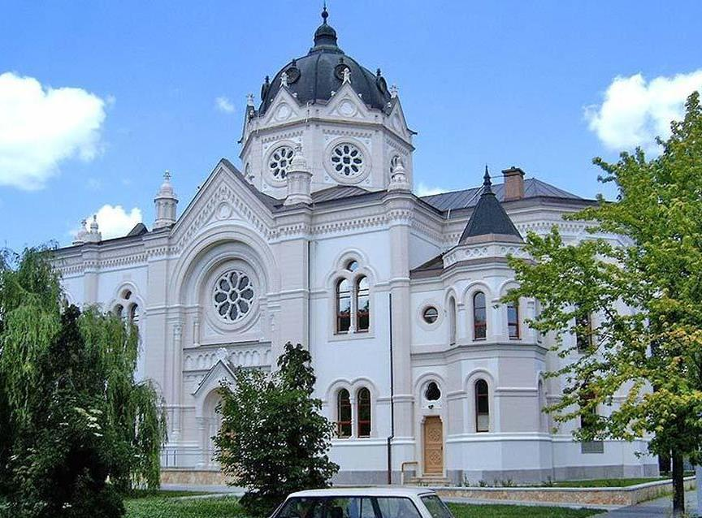

Slide 3
Szolnoki Galéria a város zsinagógájában rendezi kiállításait.
Az épület a Lechner Ödön irodájában dolgozó Baumhorn Lipót tervei alapján készült 1898-ban, aki e-mellett közel negyven másik templom és imaház tervét is elkészítette a XIX. század végén.
Az épület eredeti funkciója zsinagóga volt, térelosztása a neológ zsidó liturgiának megfelelően létesült.
Karcsú oszlopok tartják a karzatot, mely körbeöleli a földszinti teret és lefedi szélső részeit. A középső részt hatalmas, öblös kupola fedi, jelentős, 26 méteres belmagassággal.
Mind a homlokzat, mind belül a tagozatok a kor egyik szecessziós irányzatának, a mór stílusjegyek díszítő elemeit hordozzák.
Baumhorn Lipót
/1860-1832 Kisbér/
Mo.-i zsinagógaépítészet kétségtelenül legnagyobb egyénisége.
Reneszánsz, barokk, szecessziós ornamentika jellemzi stílusát.

Slide 4
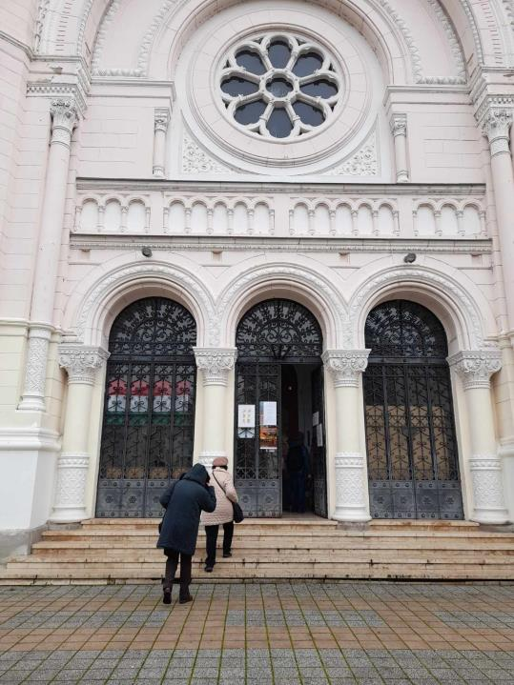
Haranghy Gézáné

Slide 5
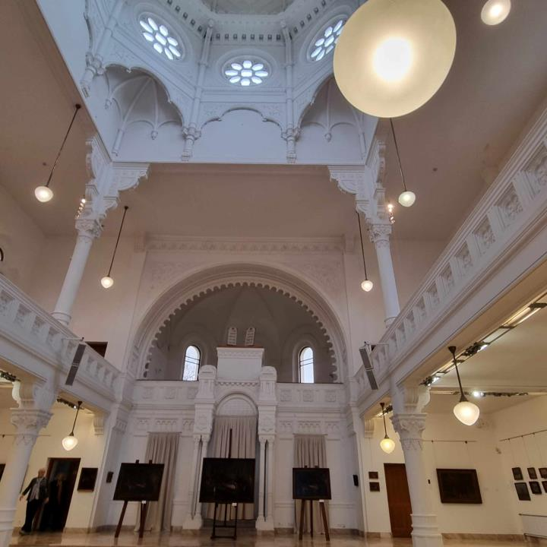
Magyar Józsefné

Slide 6
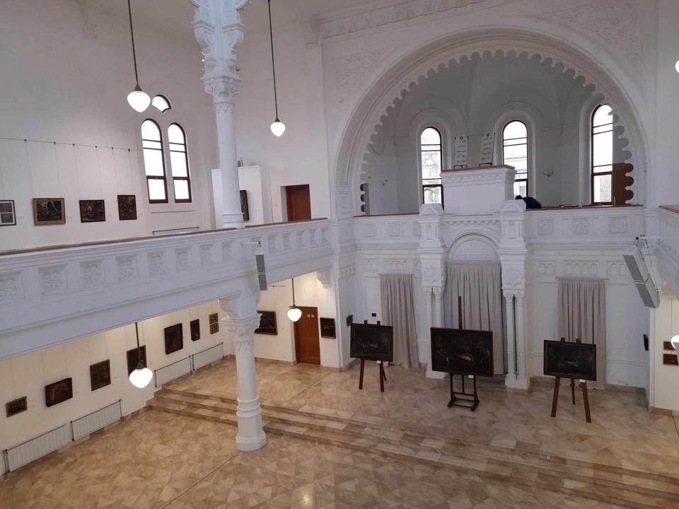
Haranghy Gézánéné

Slide 7
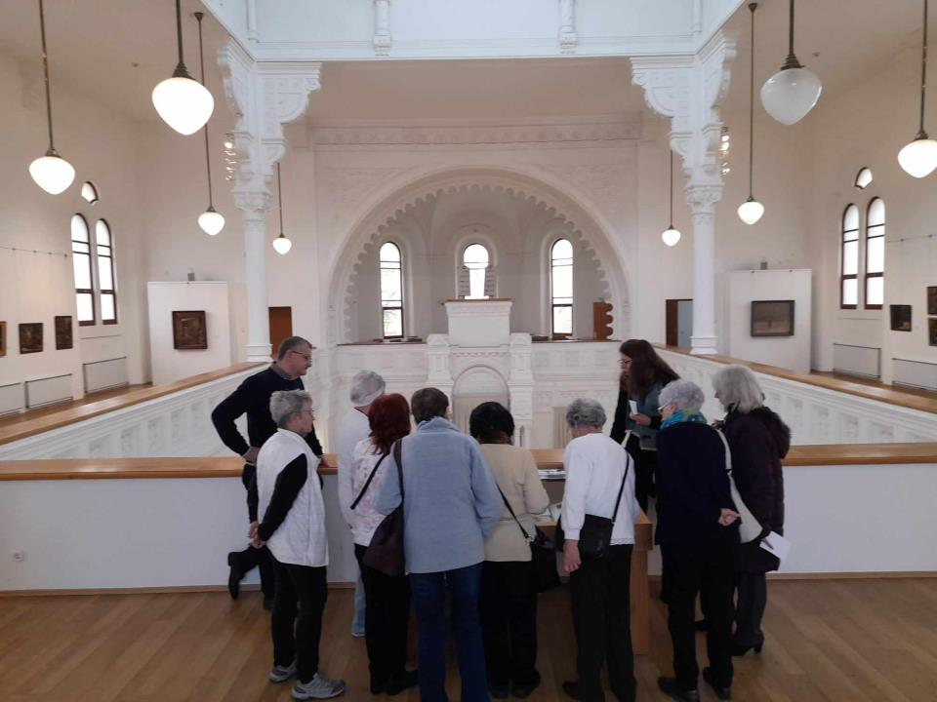
Haranghy Gézáné

Slide 8
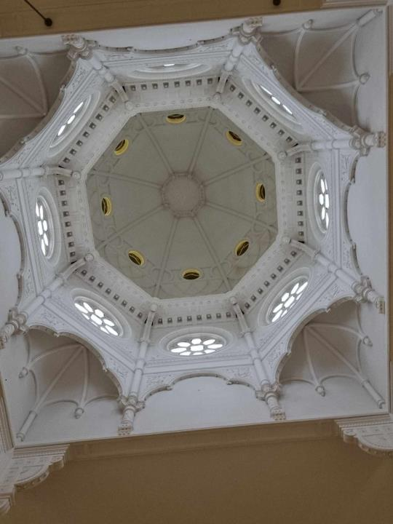
Magyarné

Slide 9
A szolnoki múzeum és a hódmezővásárhelyi Tornyai János Múzeum közös tárlata a 155 évvel ezelőtt, 1869-ben Hódmezővásárhelyen született Tornyai János festőművész, az úgynevezett alföldi iskola meghatározó alakja előtt tiszteleg, a kiállítás a teljes életműből nyújt bőséges válogatást.
Csoportunkat Képíró Ágnes muzeológus, múzeumi művészettörténész kalauzolta a tárlaton.

Slide 10
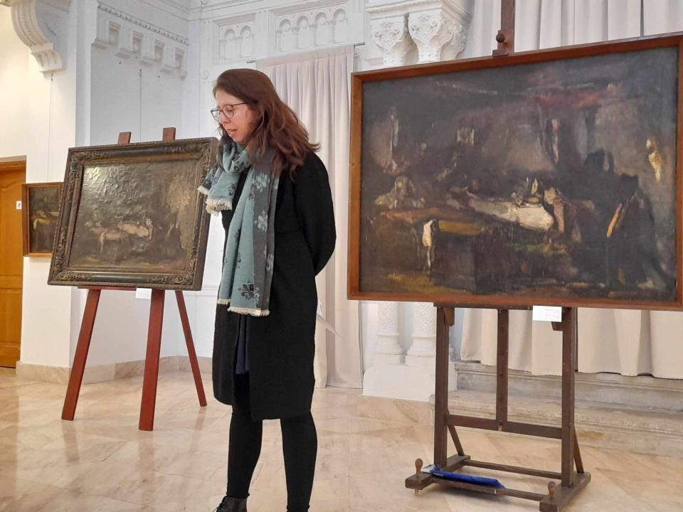
Haranghy Gézáné
Haranghy Gézáné

Slide 11
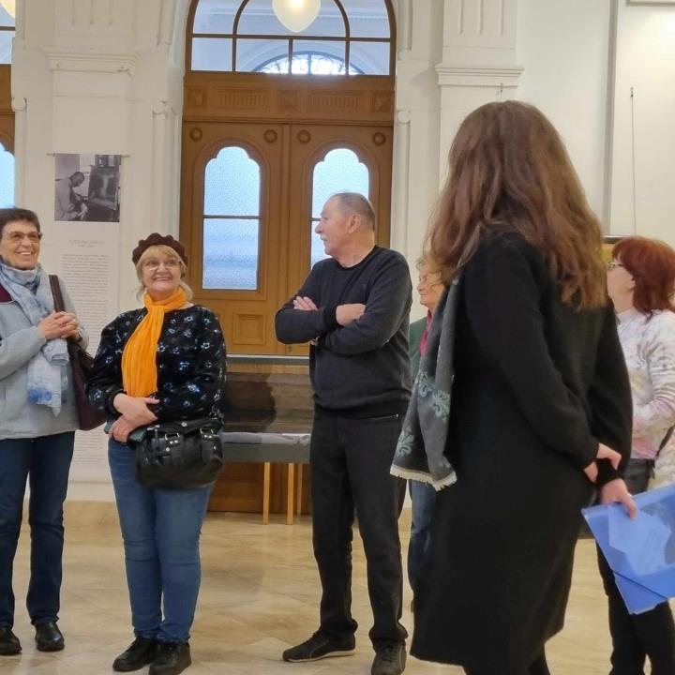
Magyar Józsefné

Slide 12
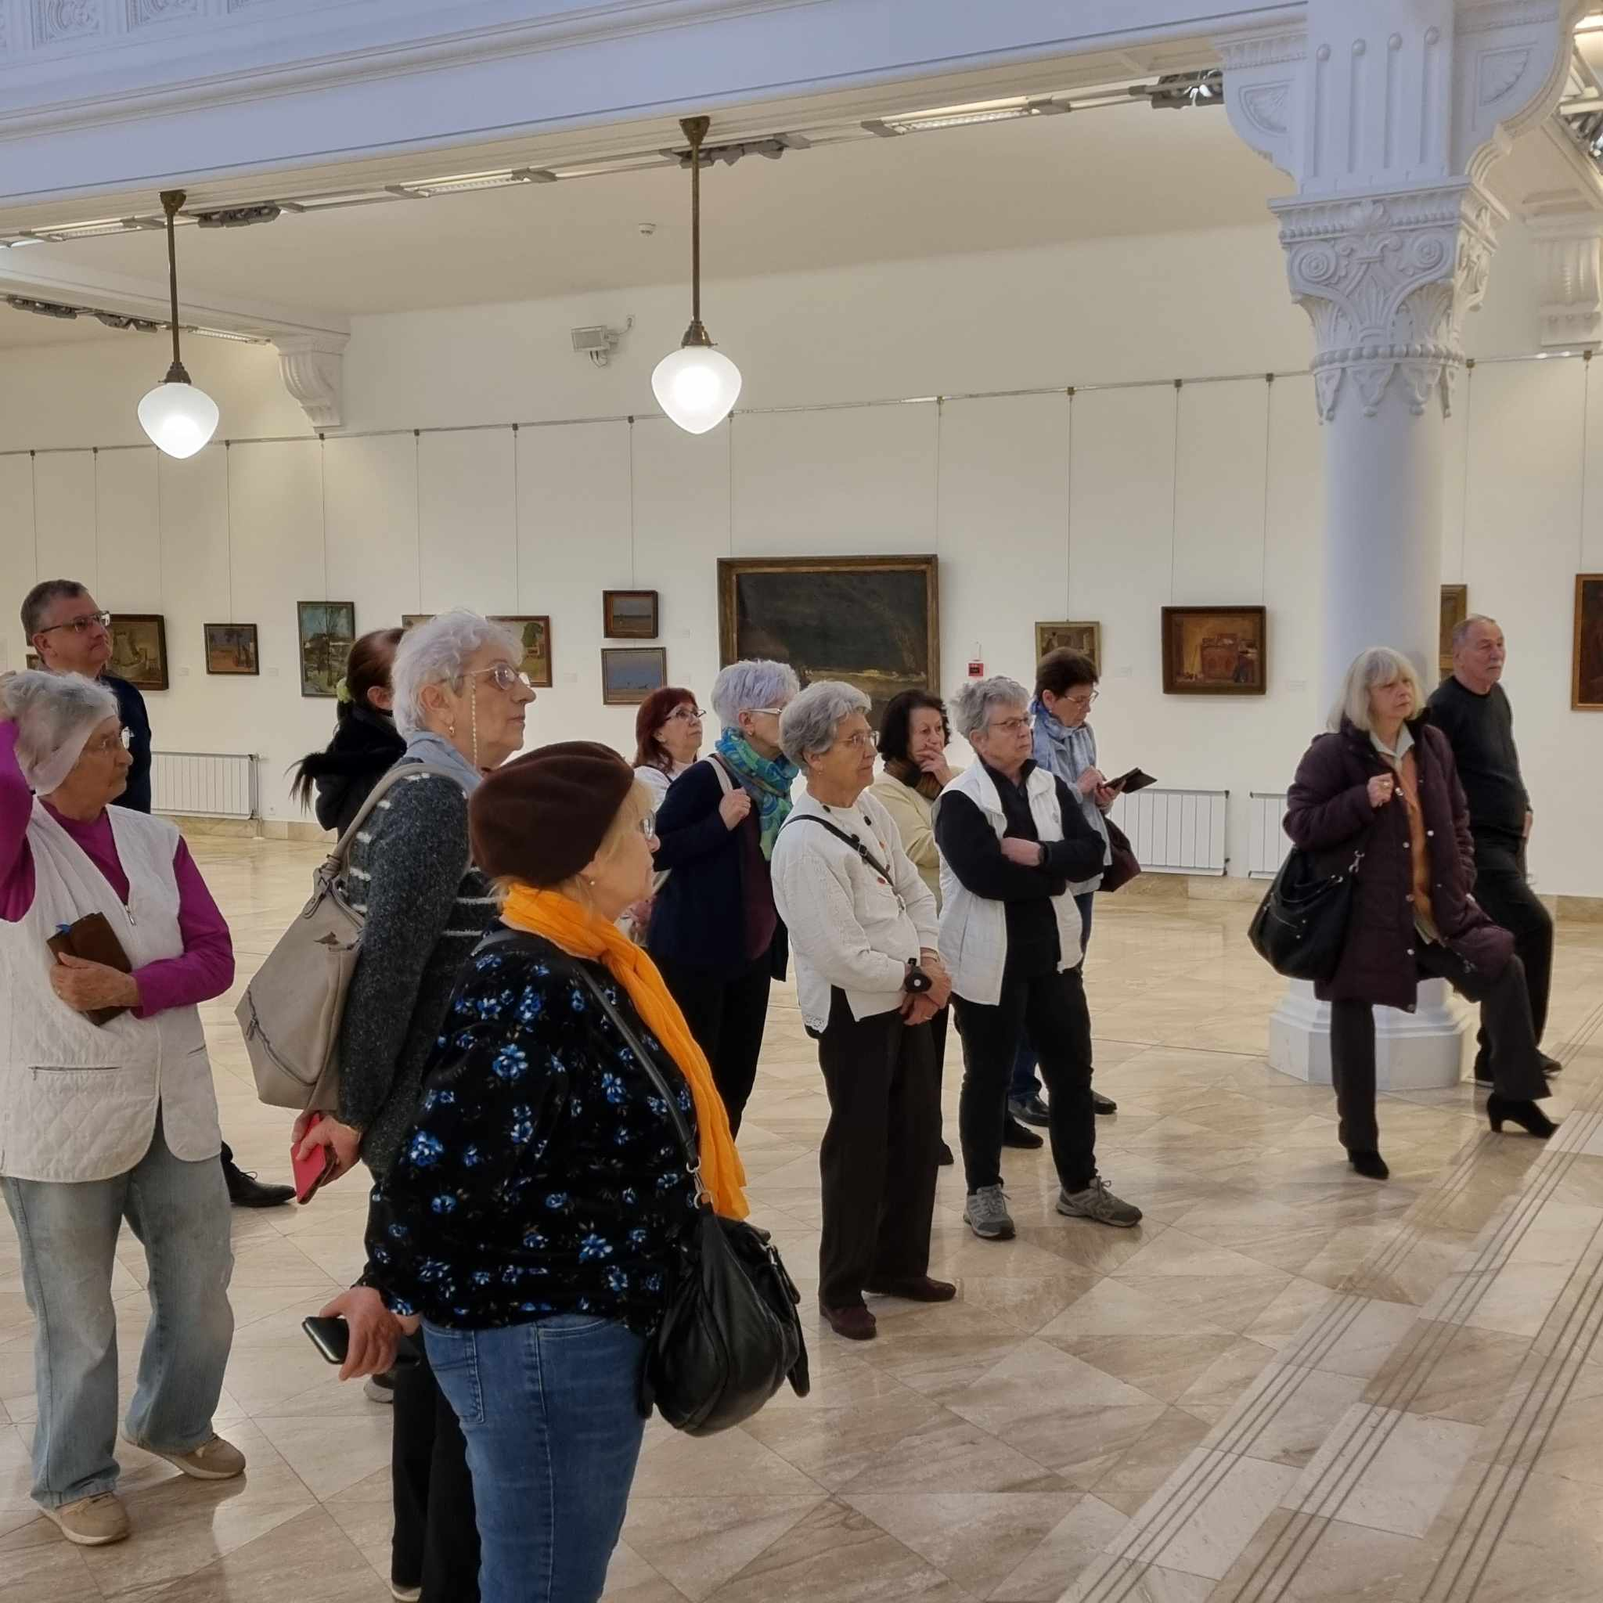
Magyar Józsefné

Slide 13
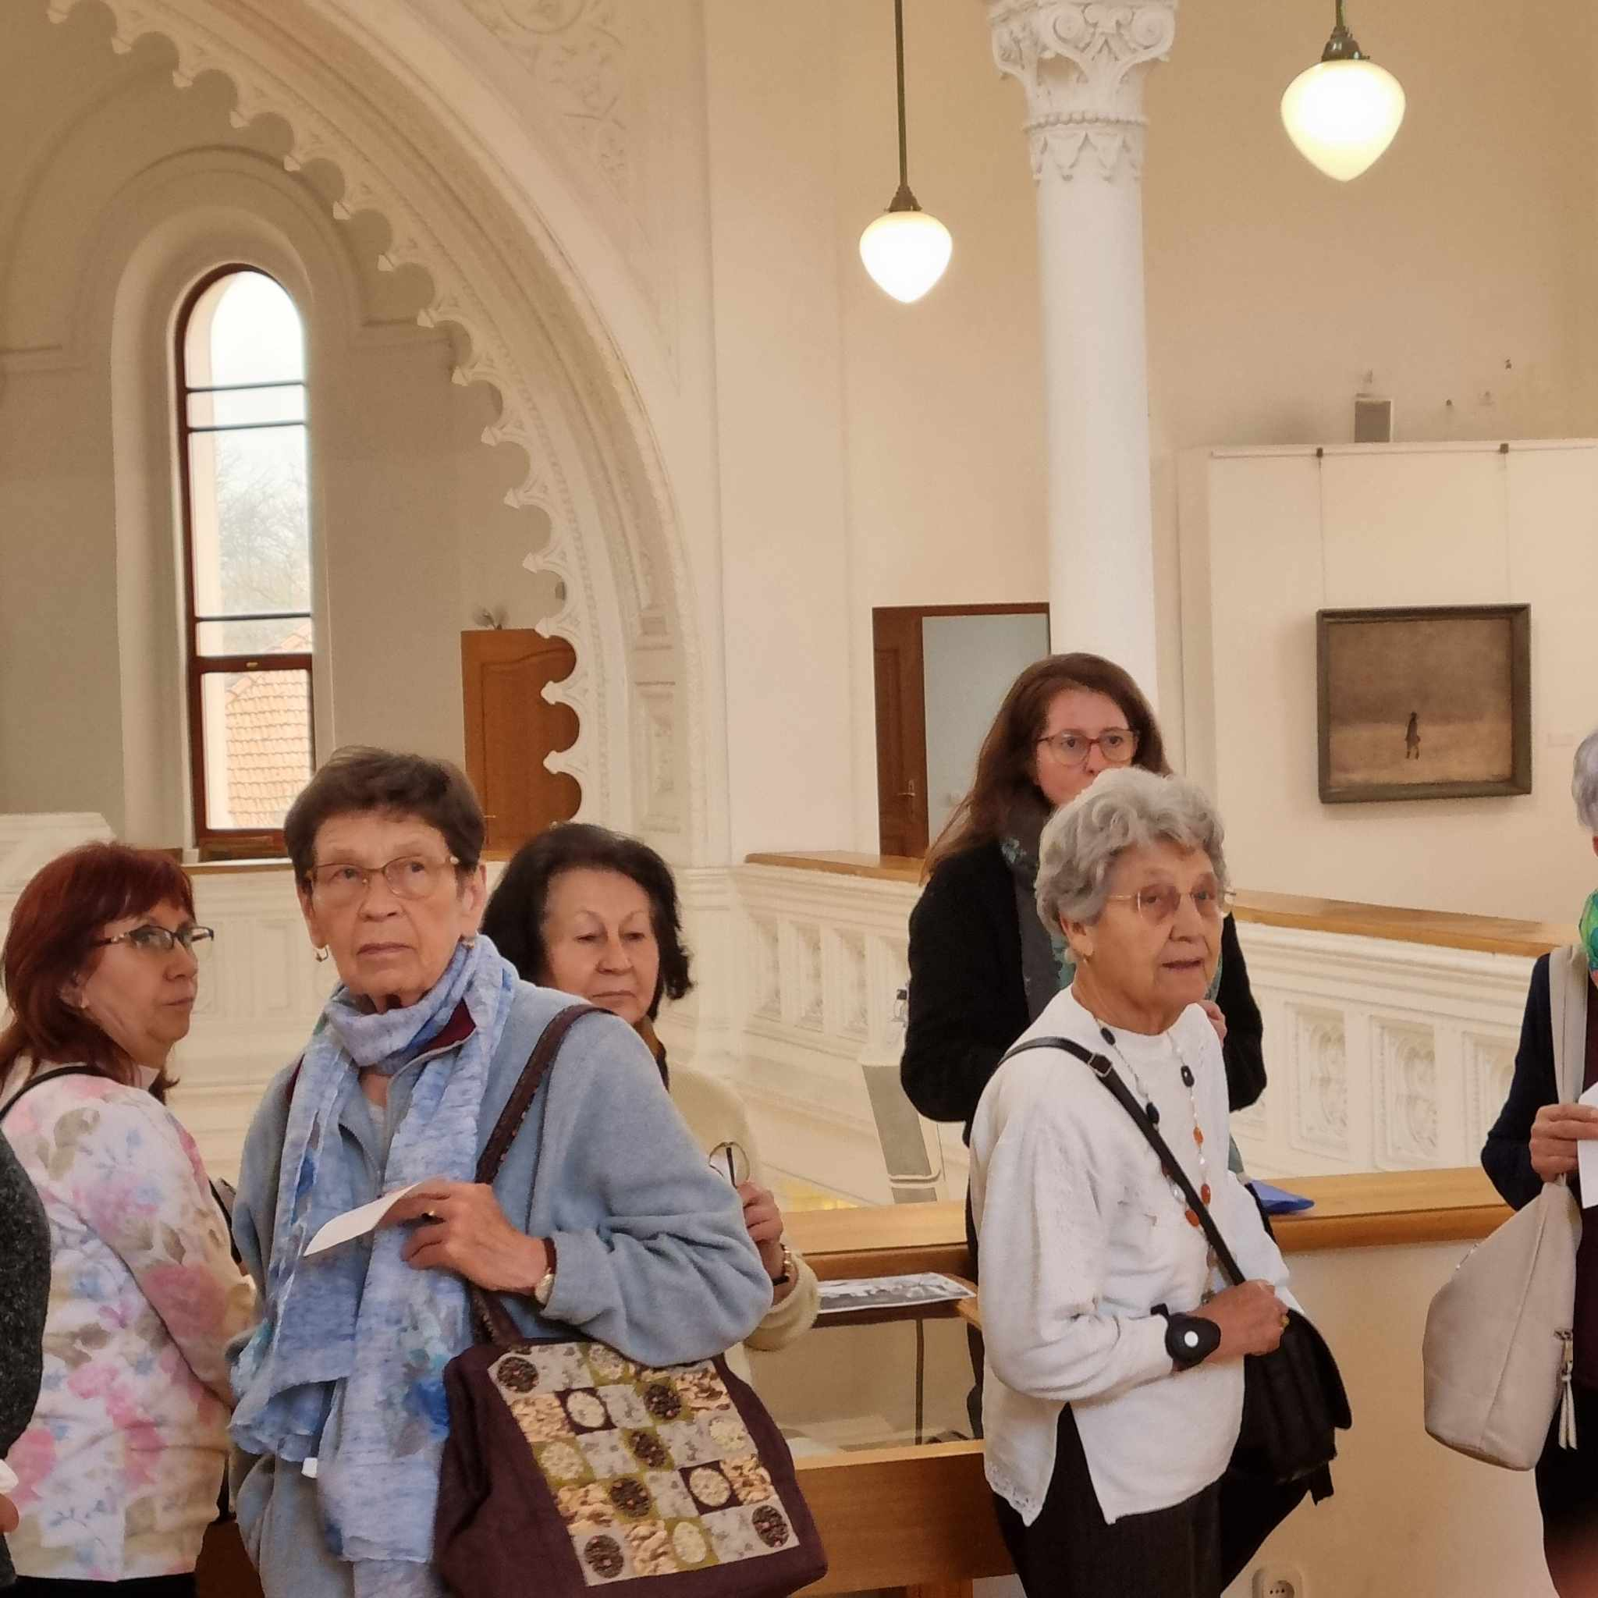
Magyar Józsefné

Slide 14
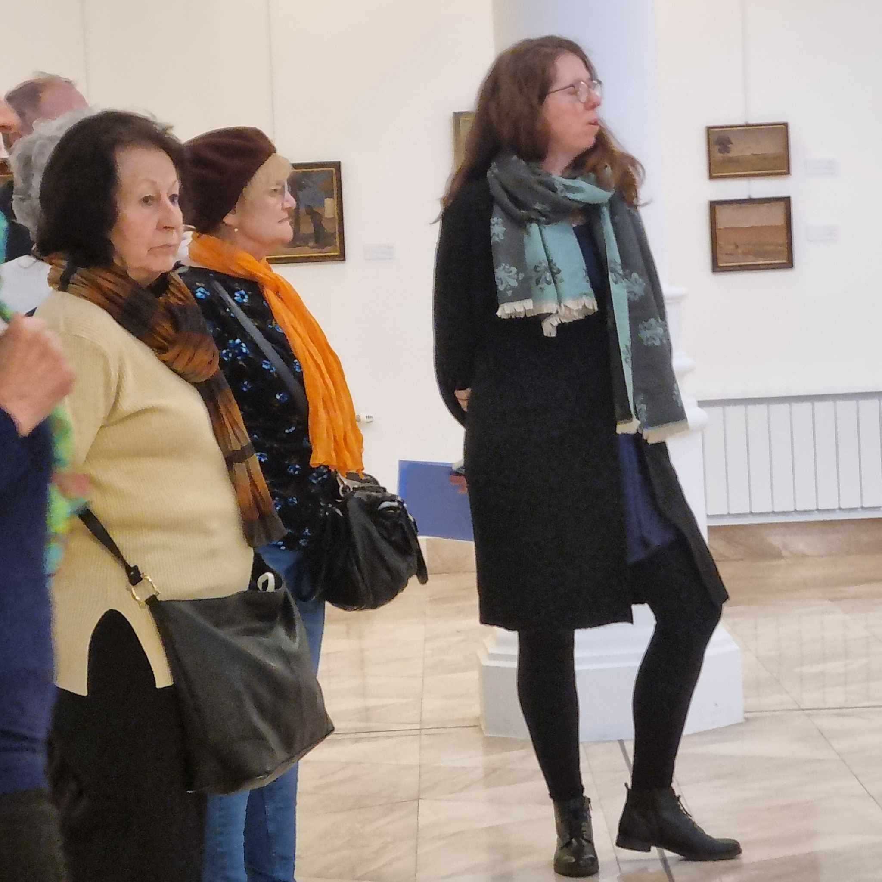
Magyar Józsefné

Slide 15
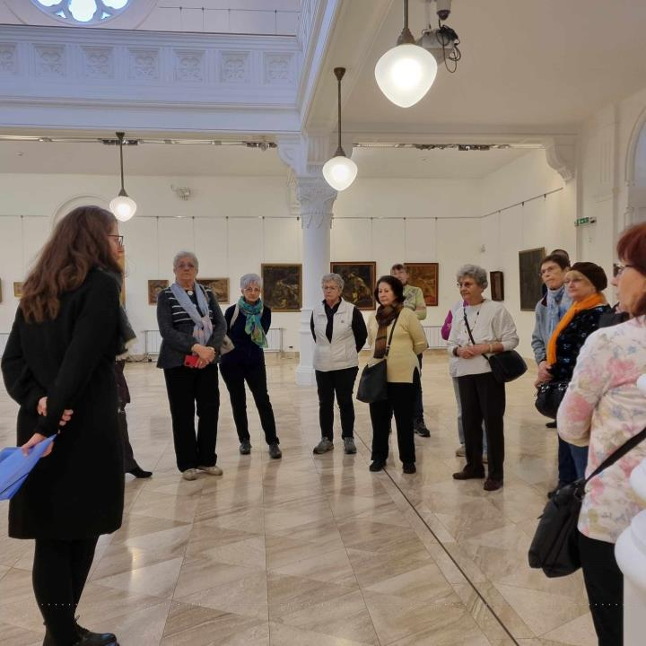
Magyar Józsefné

Slide 16
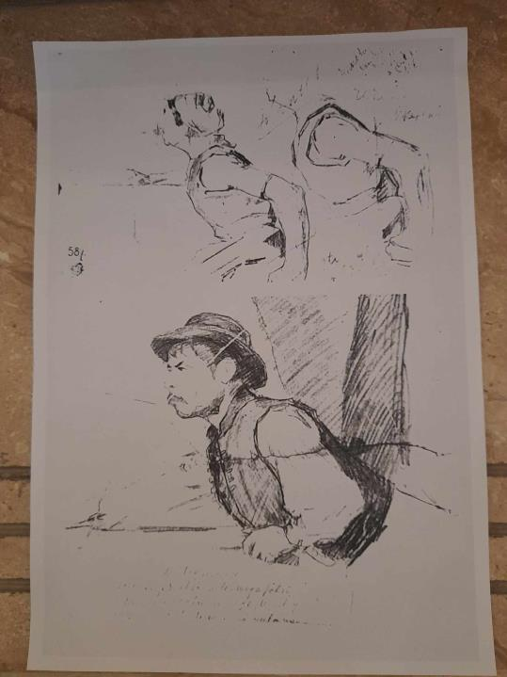
Haranghy Gézáné

Slide 17
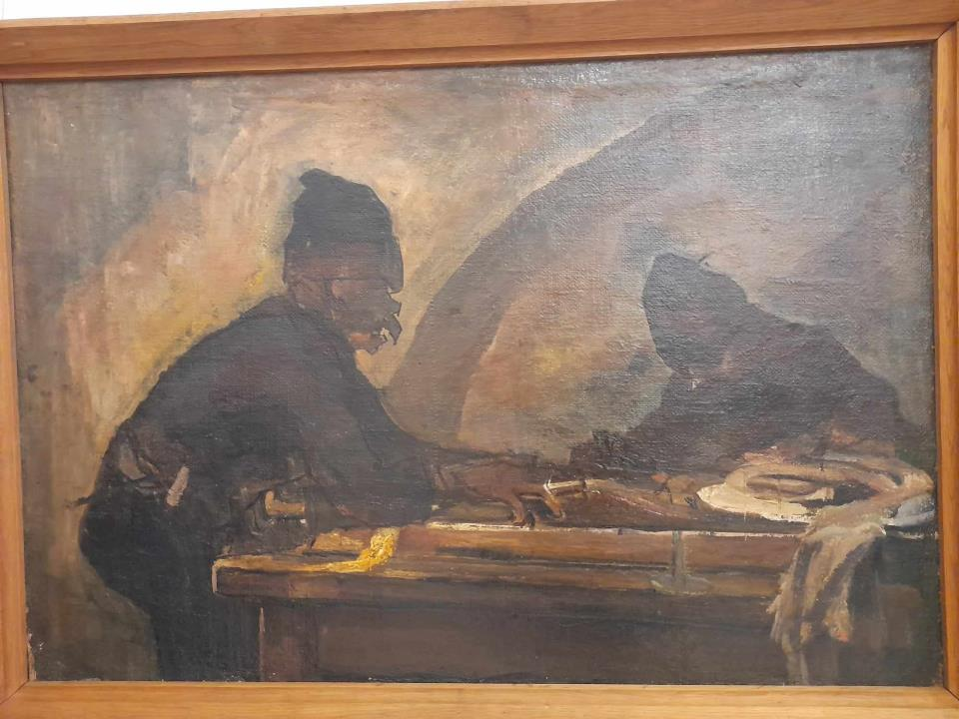
Haranghy Gézáné

Slide 18
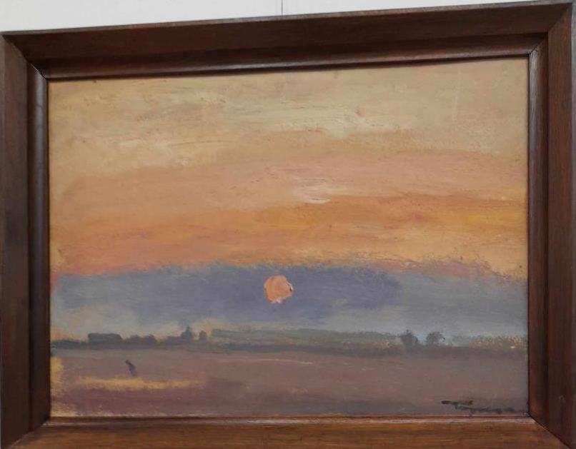
Haranghy Gézáné

Slide 19
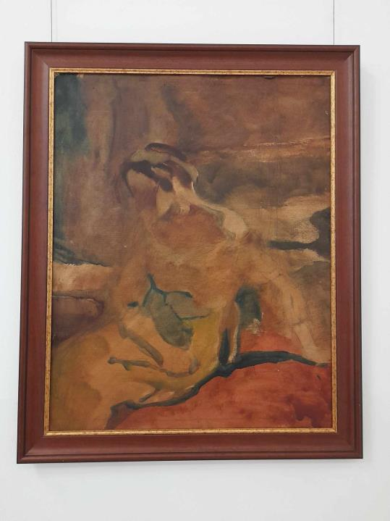
Haranghy Gézáné

Slide 20
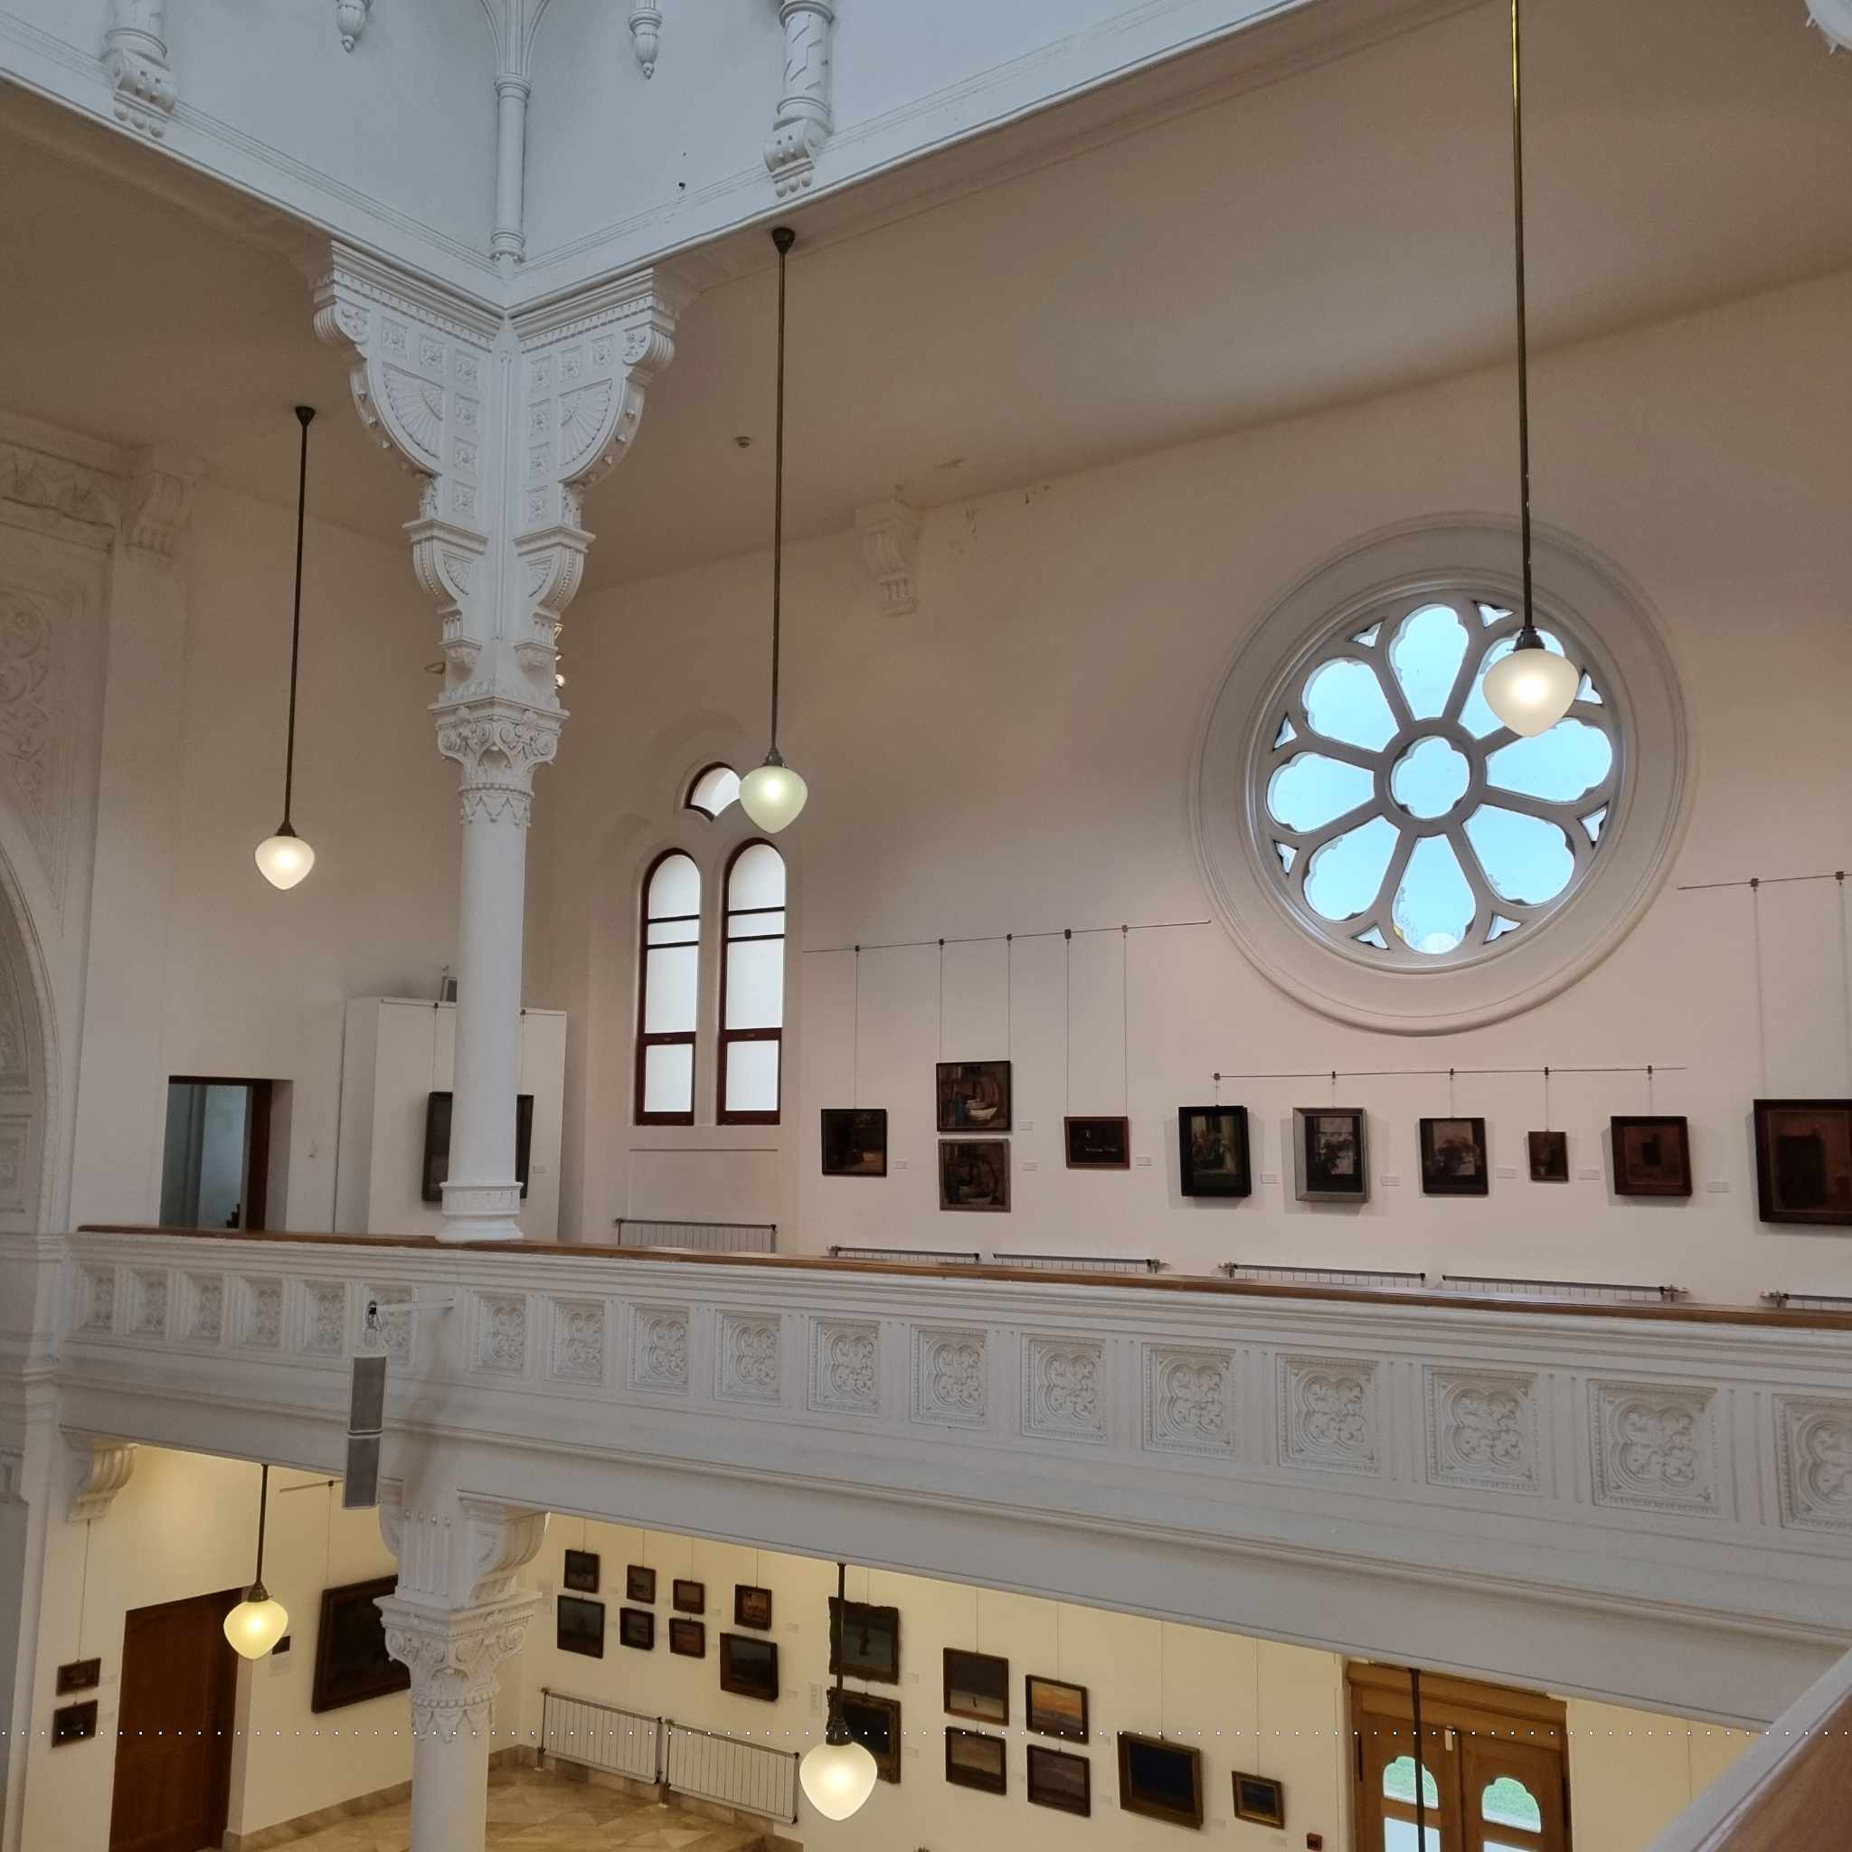
Magyar Józsefné

Slide 21
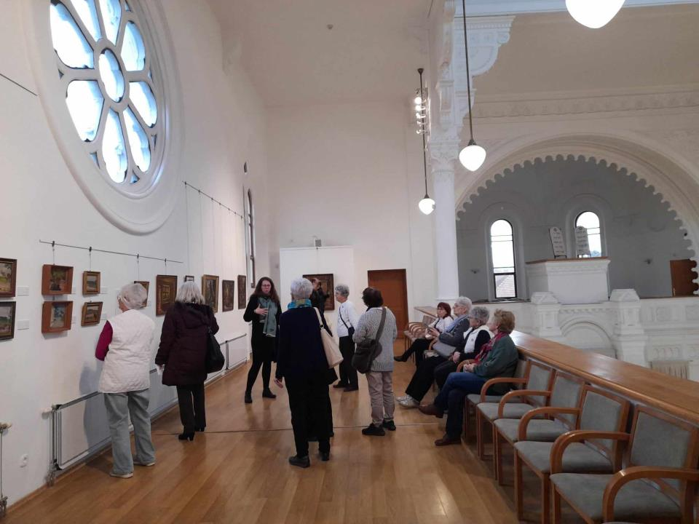
Haranghy Gézáné

Slide 22
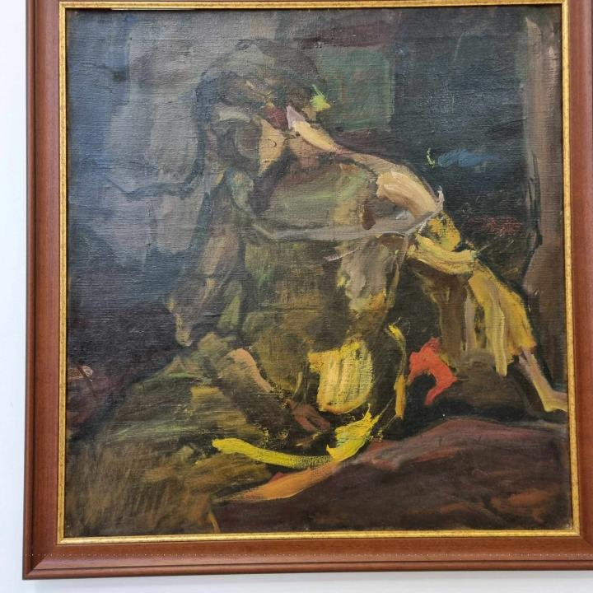
Magyar Józsefné

Slide 23
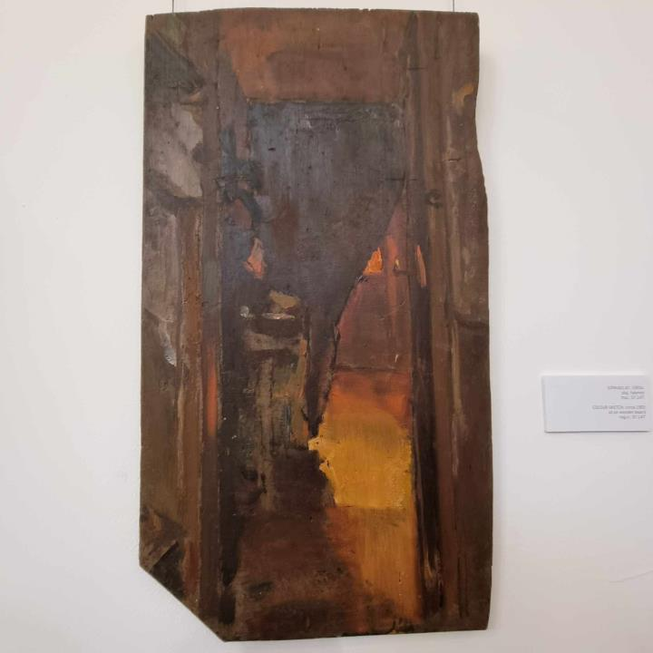
Magyar Józsefné

Slide 24
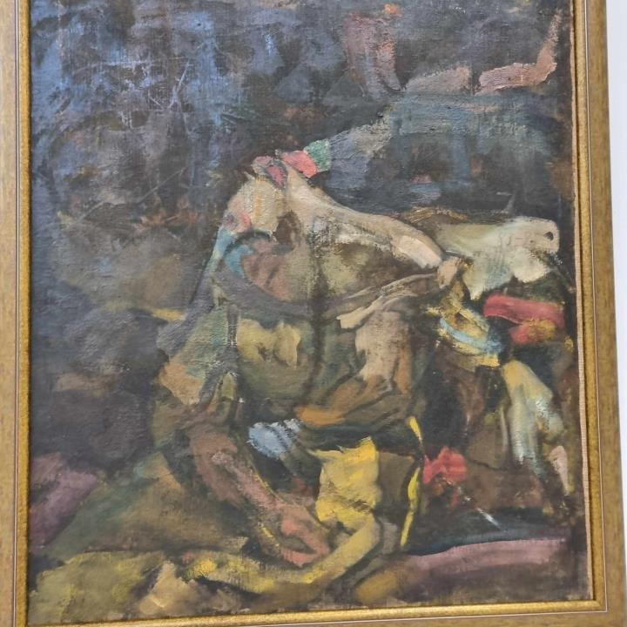
Magyar Józsefné

Slide 25
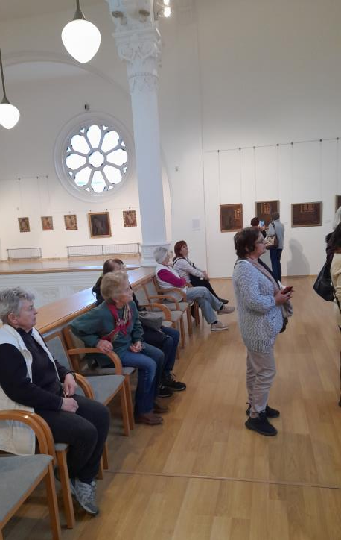
Szalma Judit

Slide 26
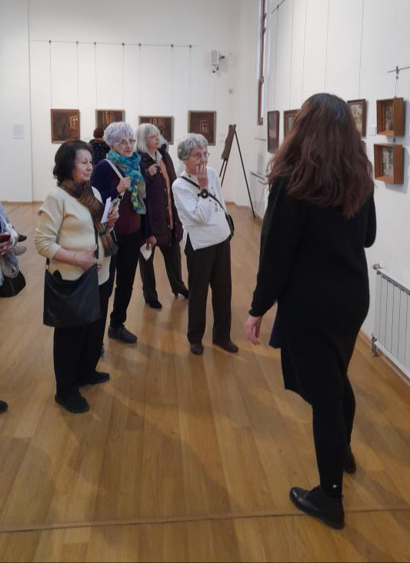
Szalma Judit

Slide 27
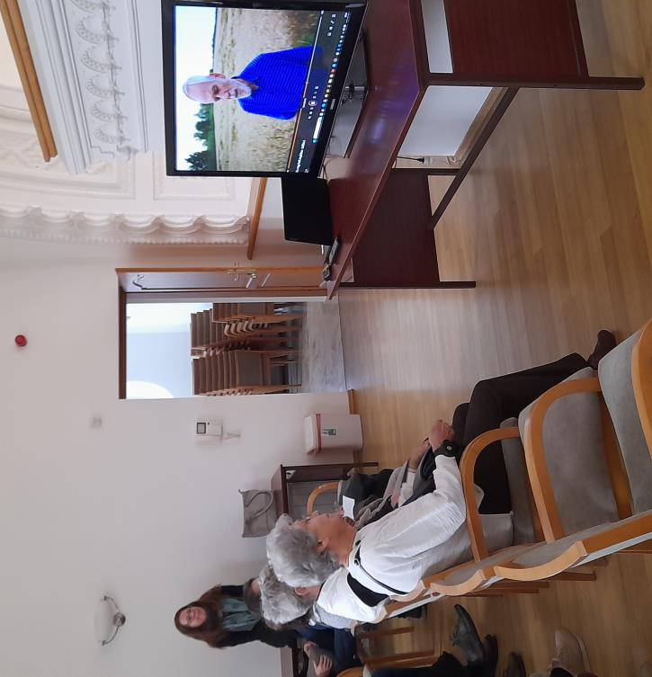
Szalma Judit

Slide 28
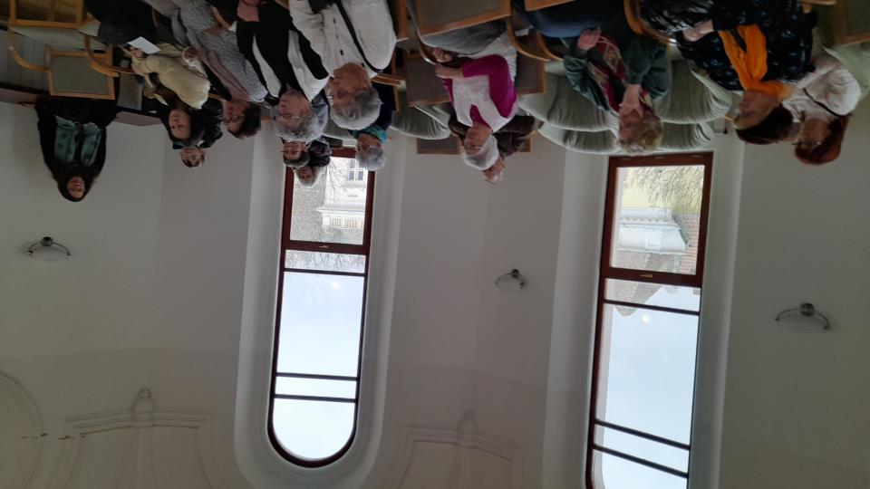
Szalma Judit

Slide 29
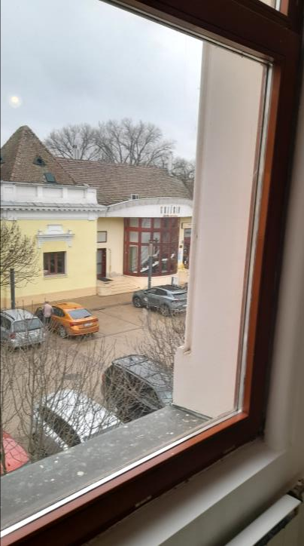
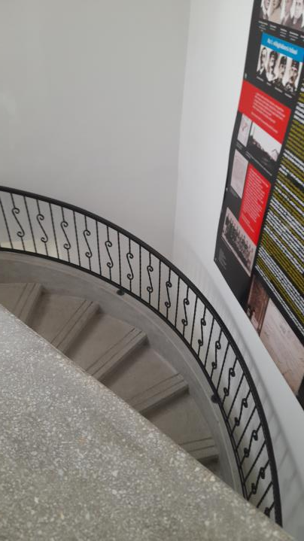
Szalma Judit

Slide 30
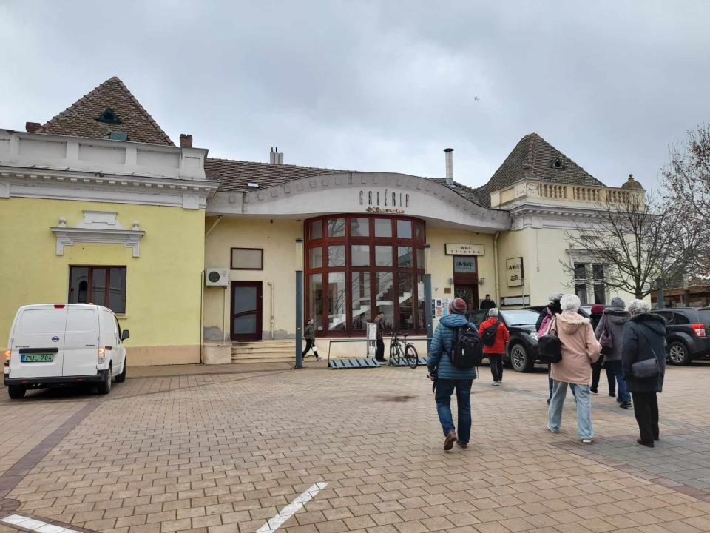
Haranghy Gézáné

Slide 31
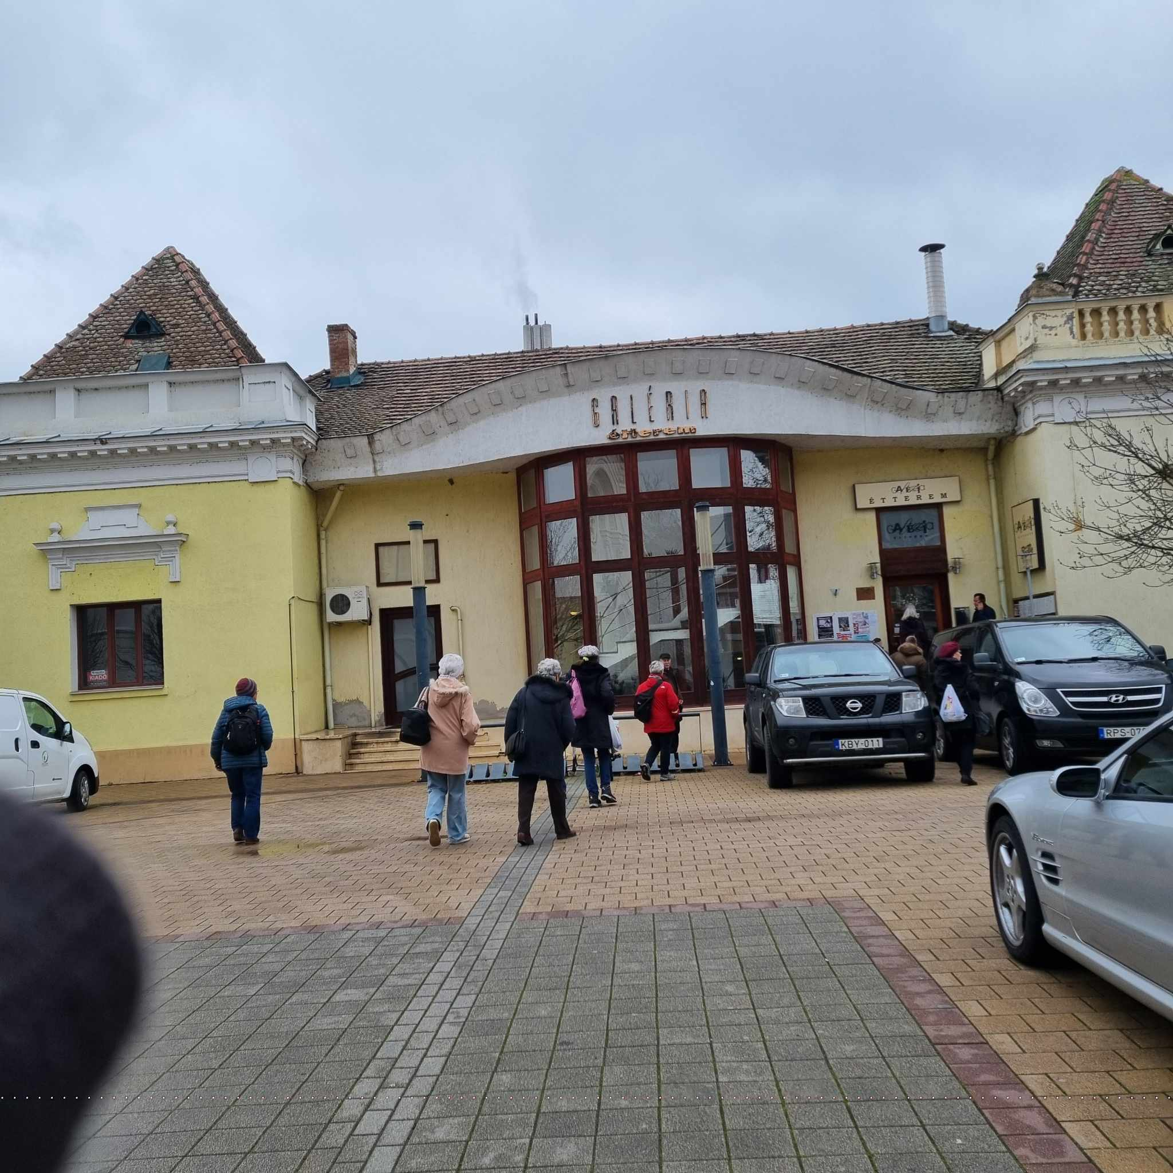
Magyar Józsefné

Slide 32
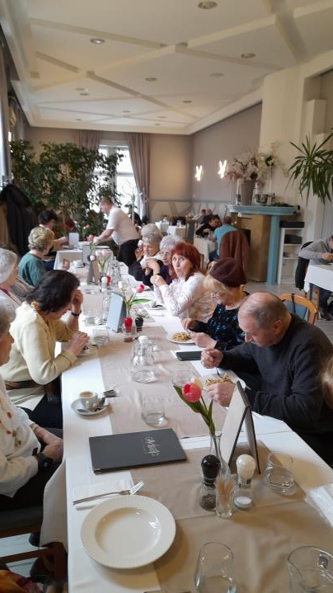
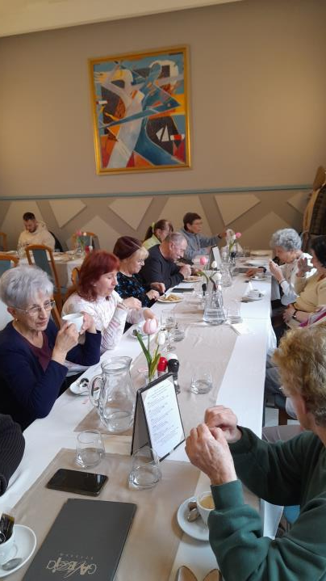
Szalma Judit

Slide 33
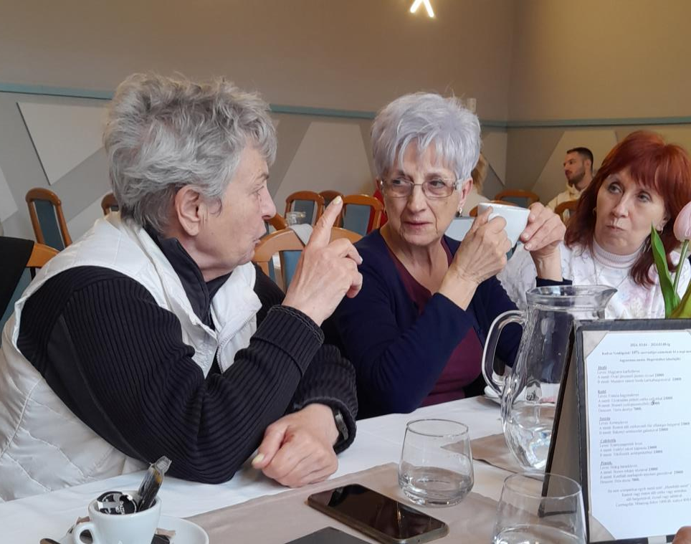
Szalma Judit

Slide 34
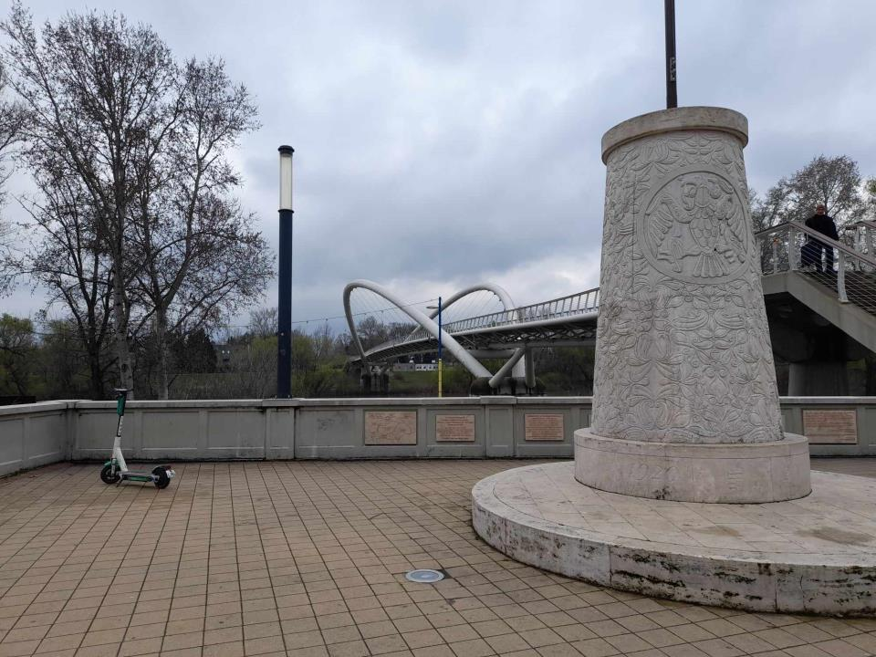
Haranghy Gézáné

Slide 35
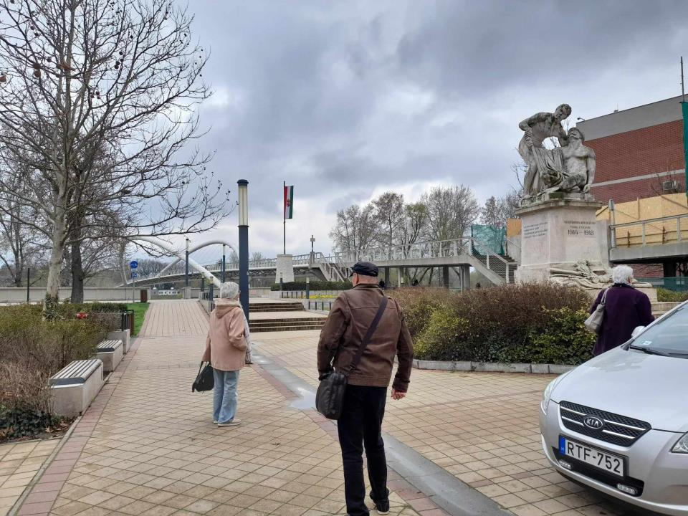
Haranghy Gézáné

Slide 36
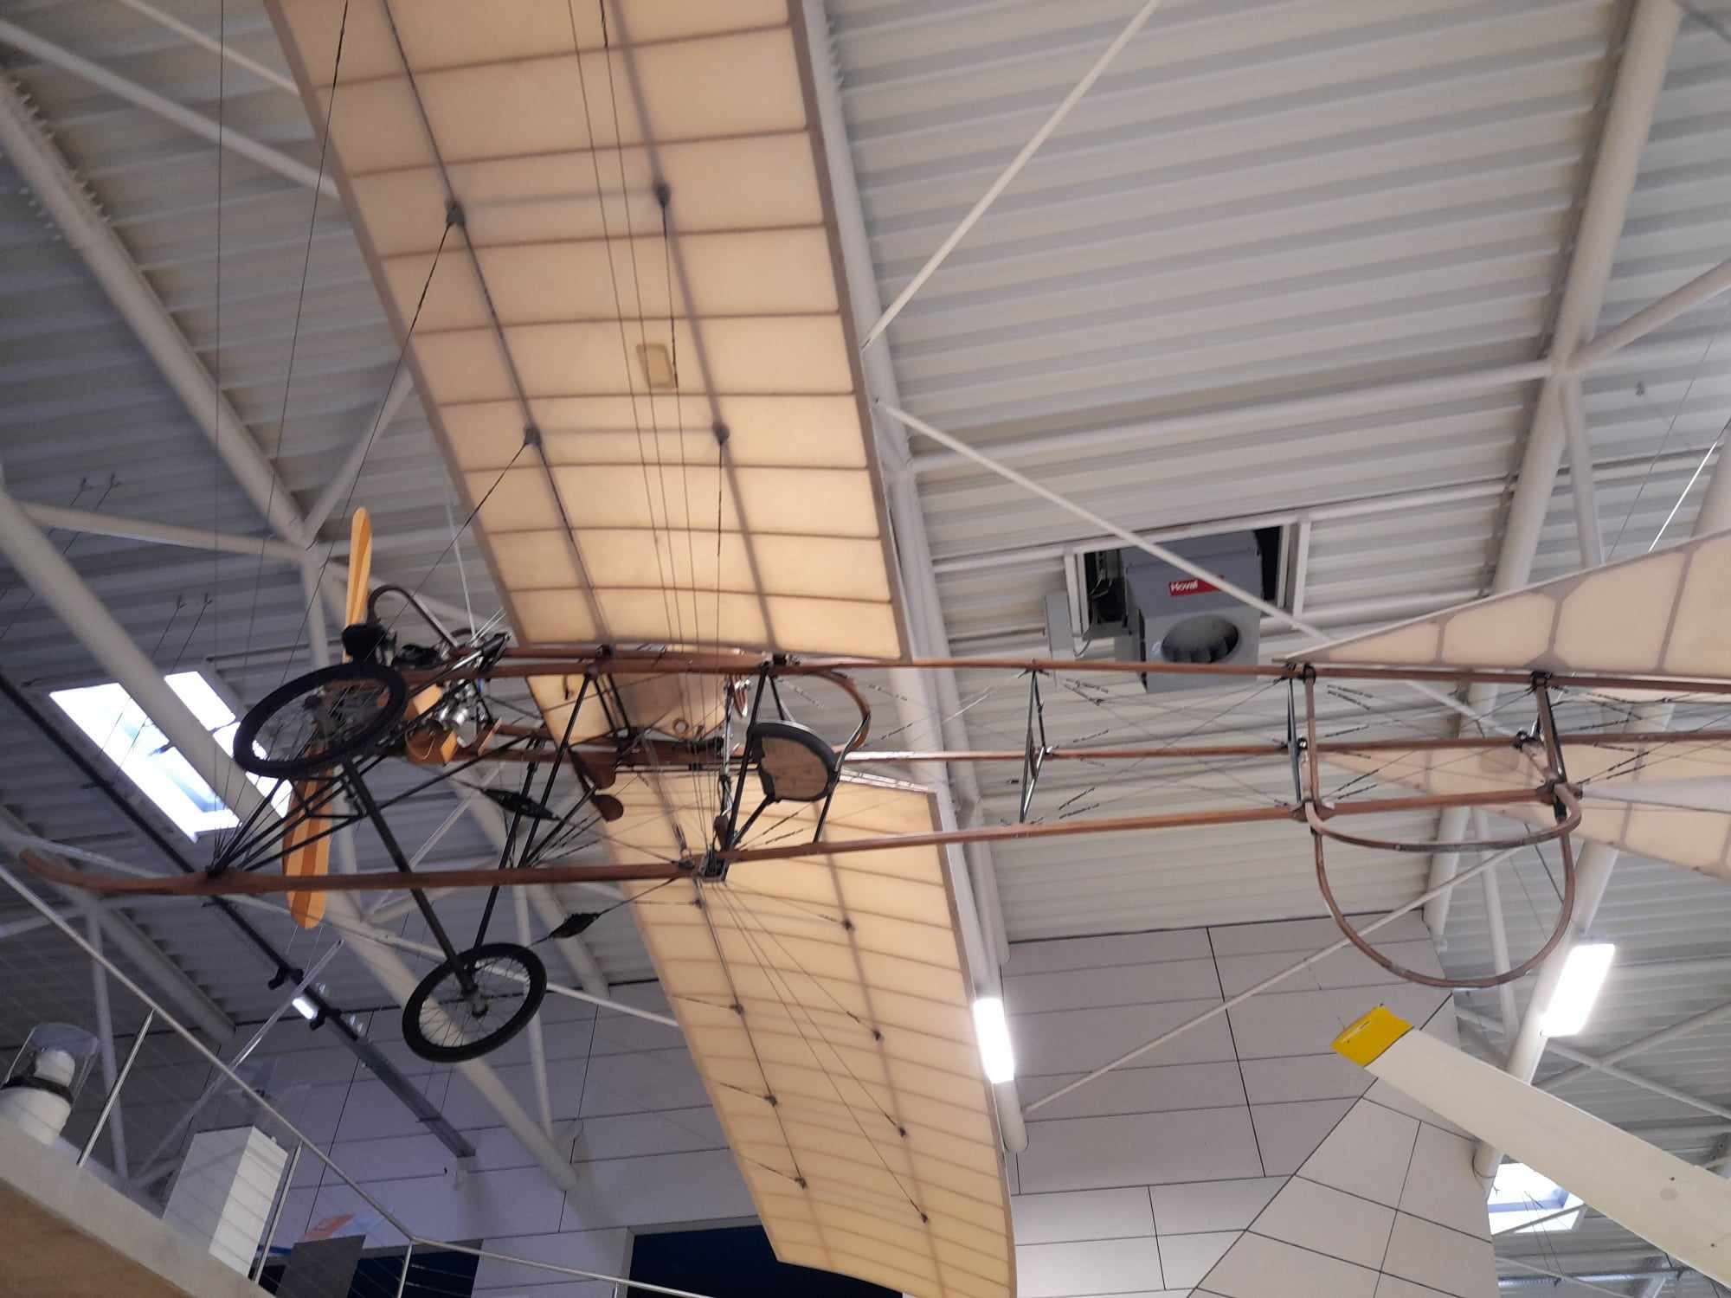
A RepTár Szolnoki Repülőmúzeum
magyarországi repüléstörténeti kiállítóhely és rendezvényhelyszín
Haranghy Gézáné

Slide 37
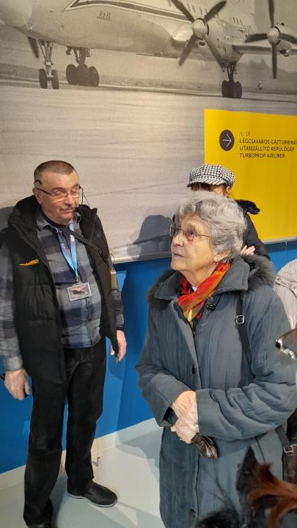
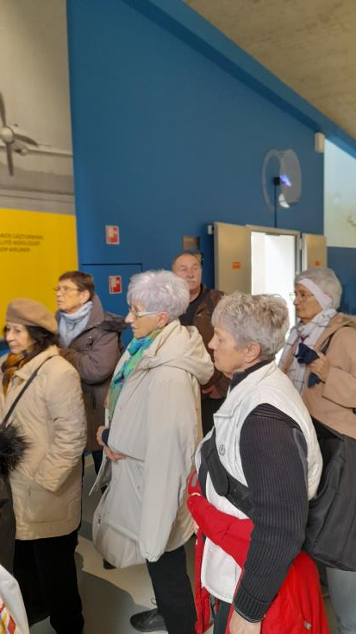
Szalma Judit

Slide 38
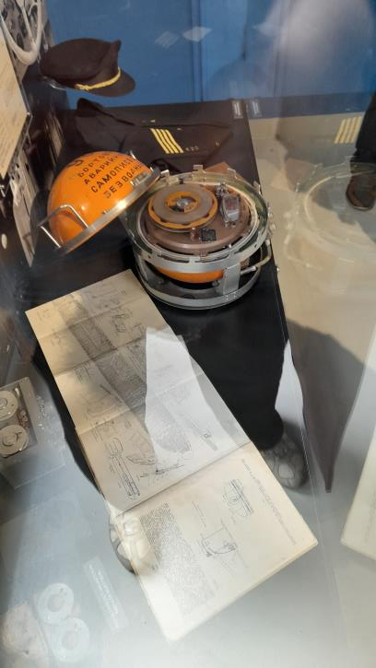
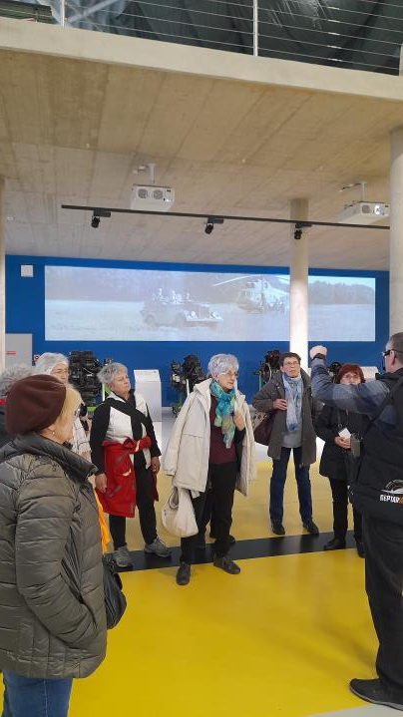
Szalma Judit

Slide 39
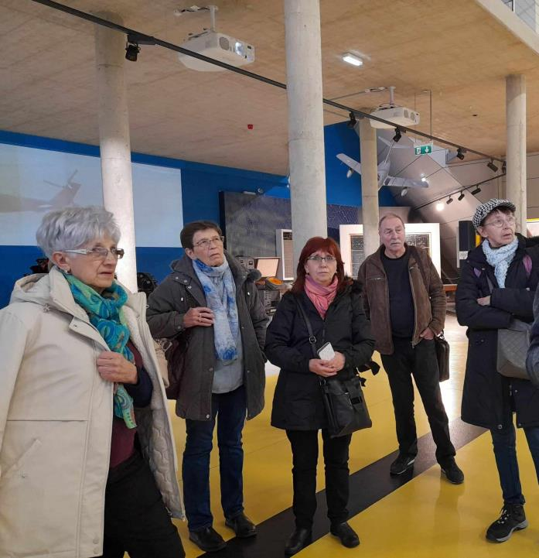

Slide 40
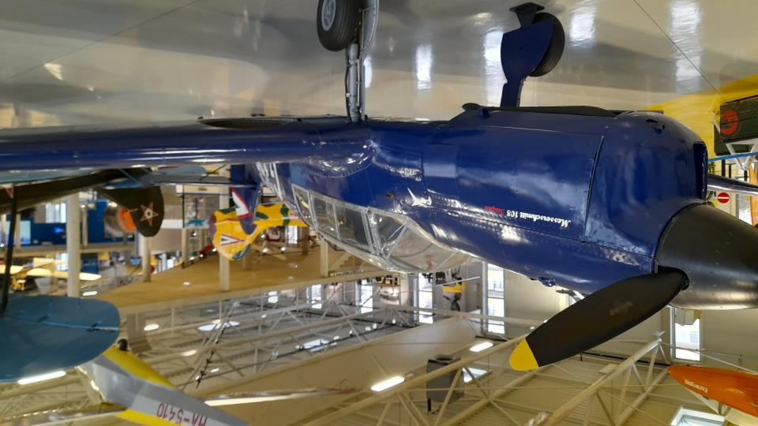
Szalma Judit

Slide 41
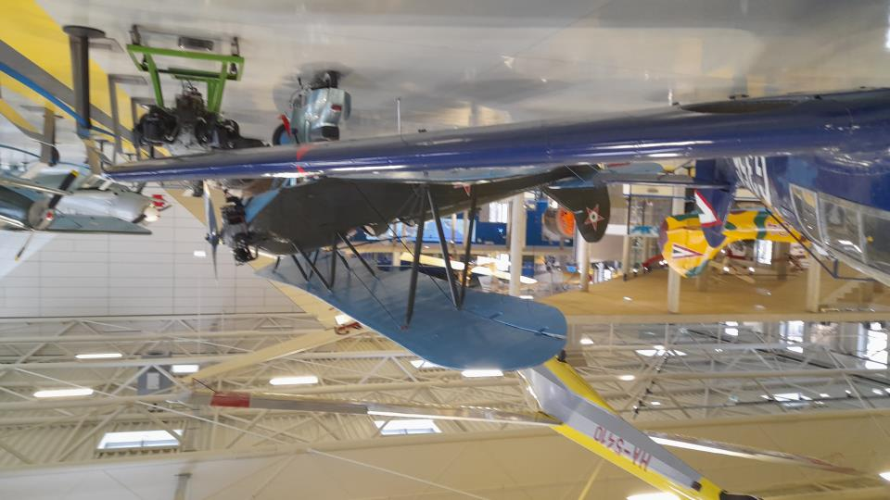
Szalma Judit

Slide 42
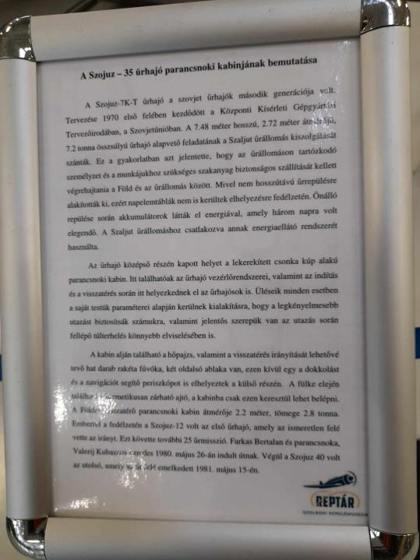
Haranghy Gézáné

Slide 43
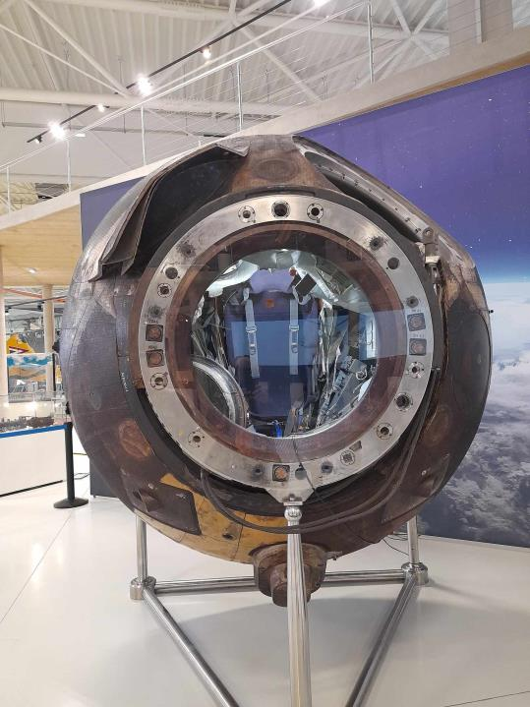
Haranghy Gézáné

Slide 44
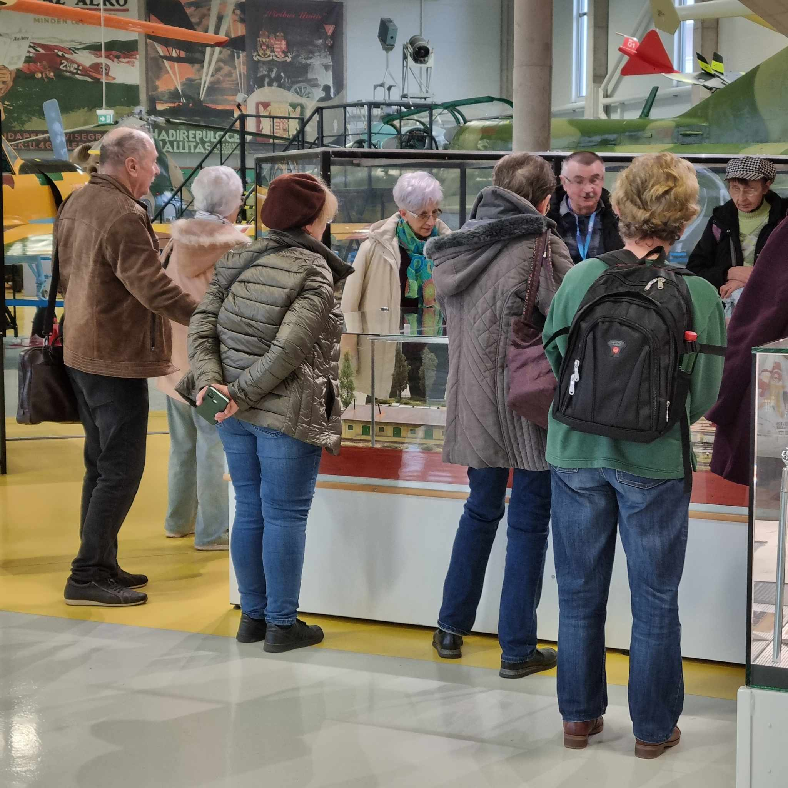
Magyar Józsefné

Slide 45
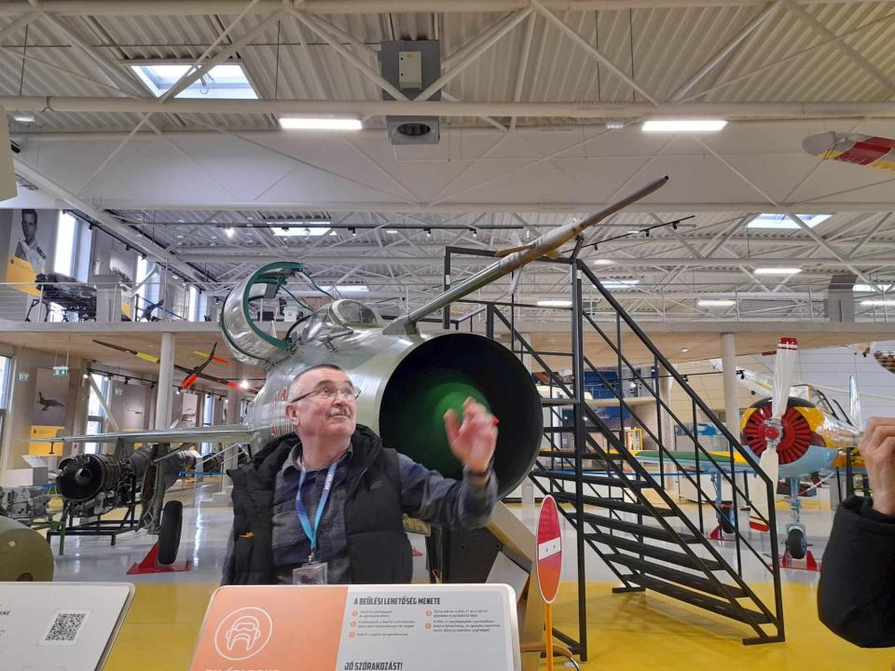
Haranghy Gézáné
Haranghy Gézáné

Slide 46
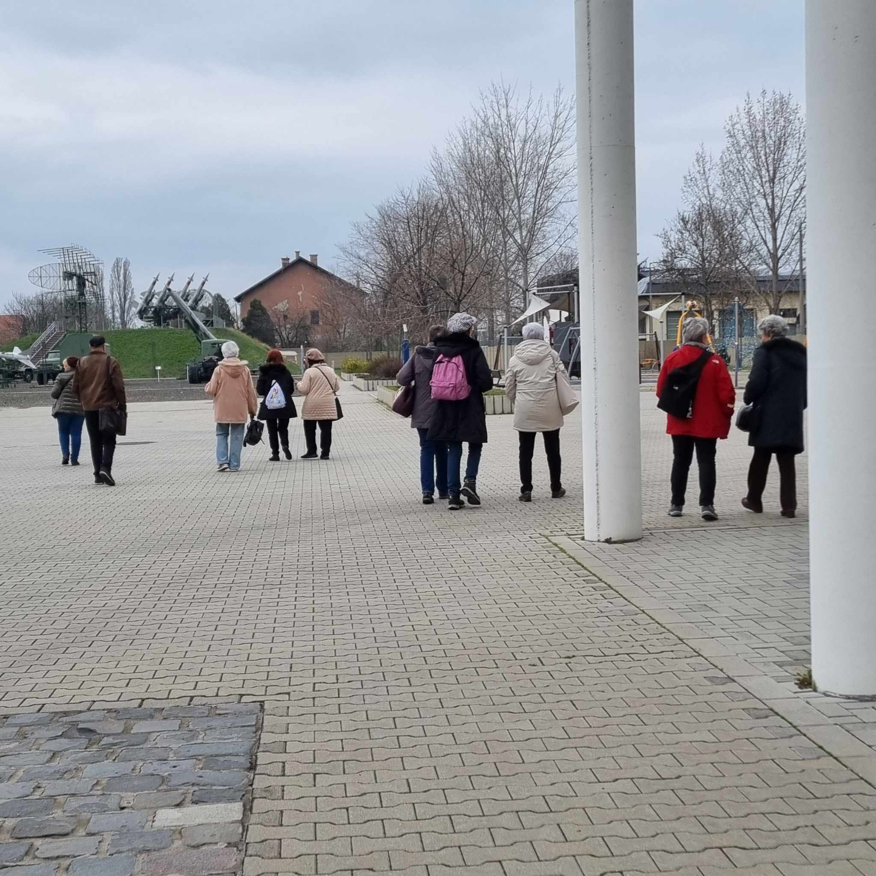
Magyar Józsefné

Slide 47
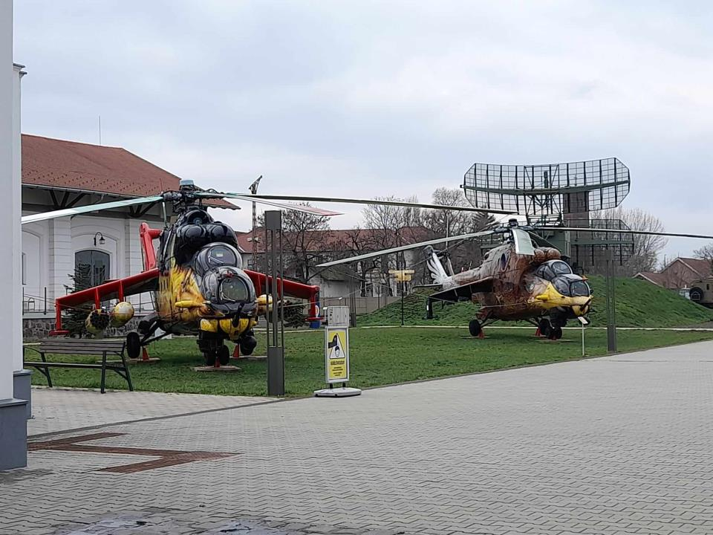
Haranghy Gézáné
Haranghy Gézáné

Slide 48
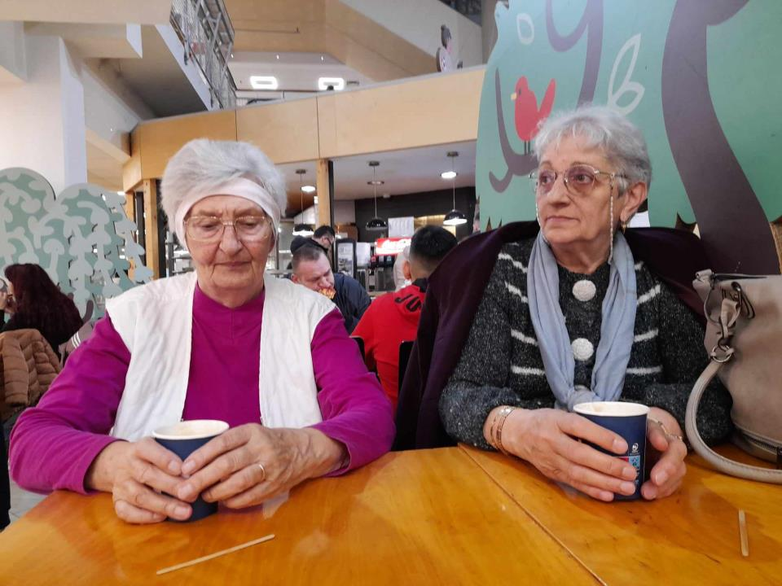
Haranghy Gézáné

Slide 49
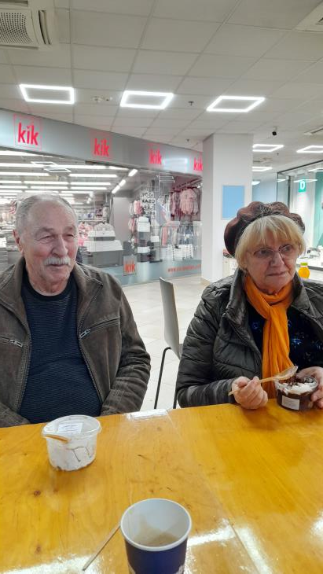
Szalma Judit

